Slide 1
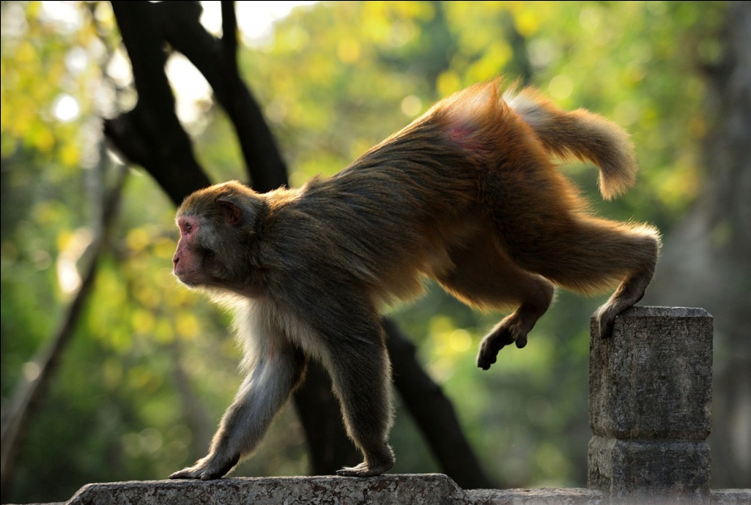
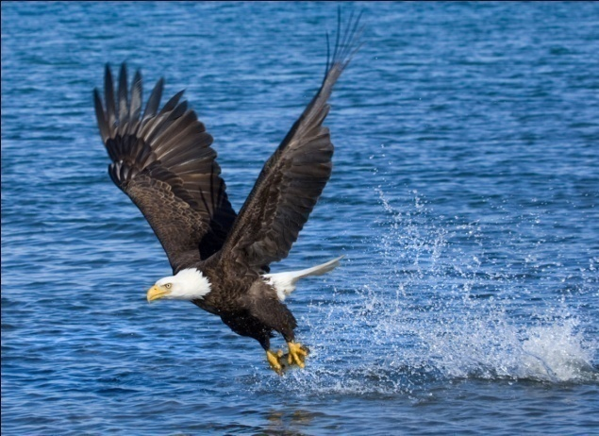
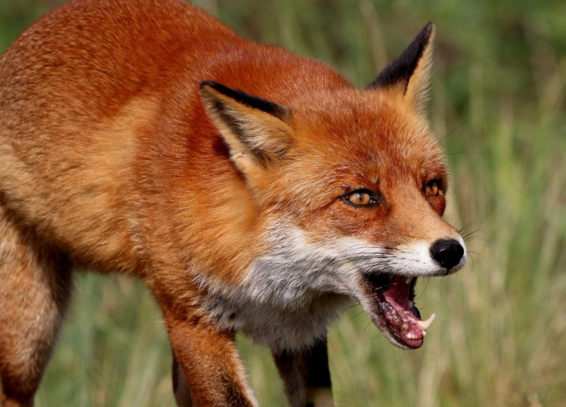
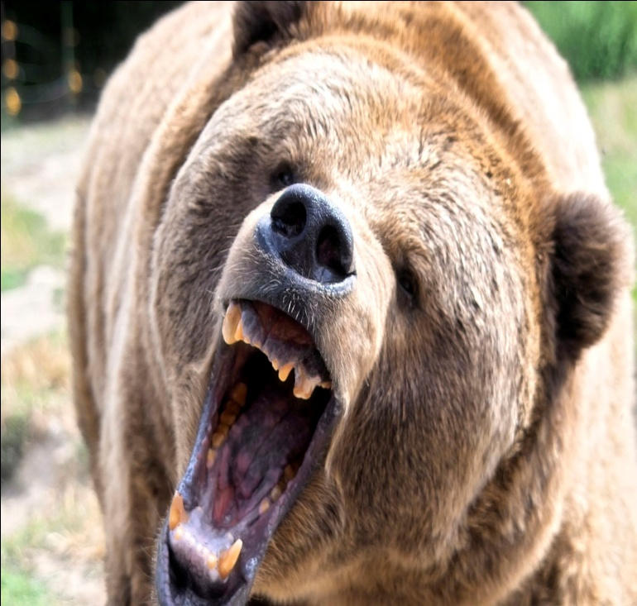

Slide 2
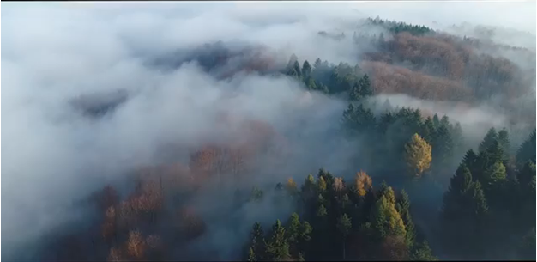
На првом слајду си видео фотографије животиња.
Које су то животиње приказане?
Шта мислиш да ли те животиње припадају групи домаћих или дивљих животиња? Због чега?
Кликни и уживај!

Slide 3
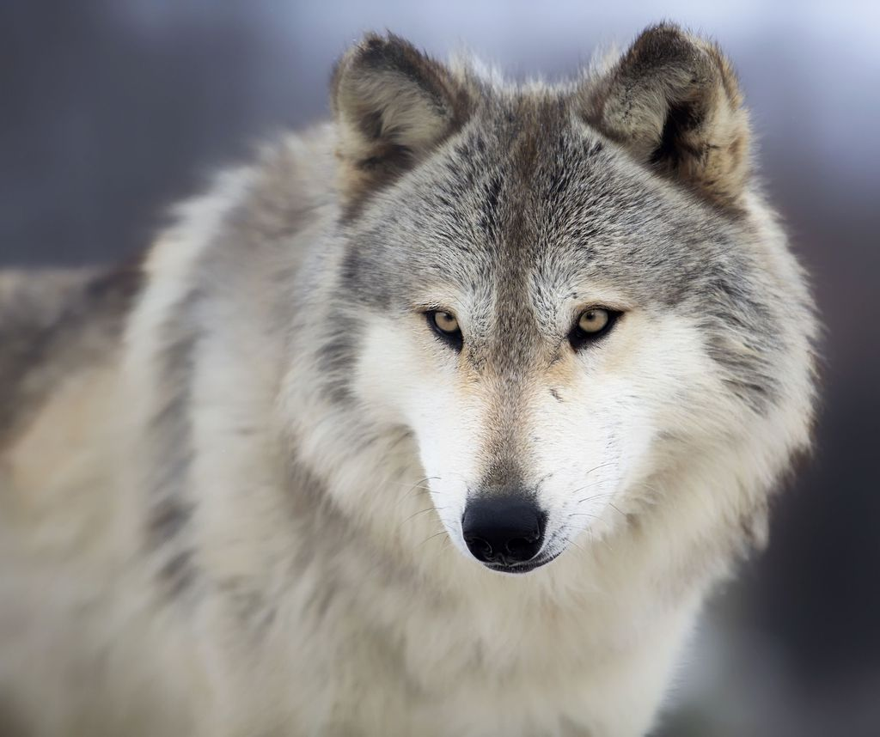
Данас ћемо учити о дивљим животињама.
ДИВЉЕ ЖИВОТИЊЕ
Запиши наслов у свеску.

Slide 4
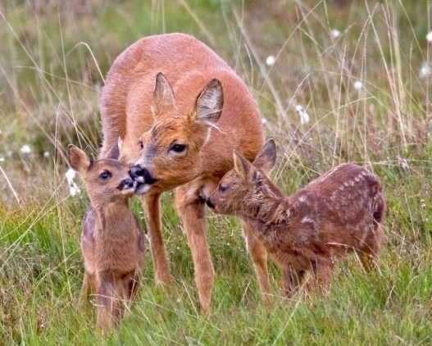
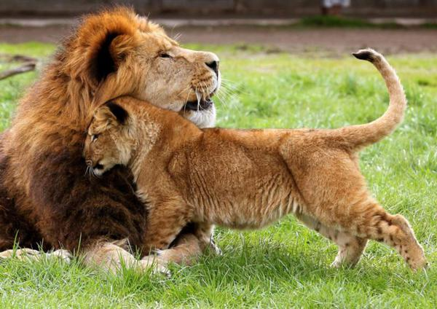
Дивље животиње су оне животиње које саме проналазе храну, скровиште и саме се брину о младунцима.
Запиши у свеску.

Slide 5
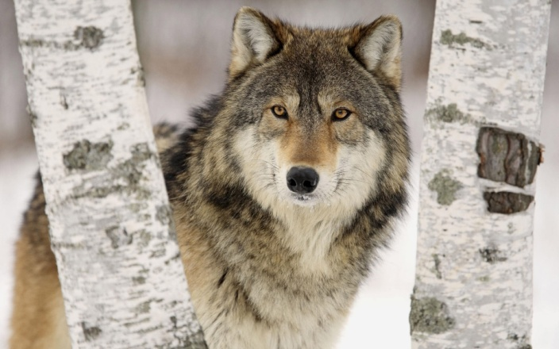
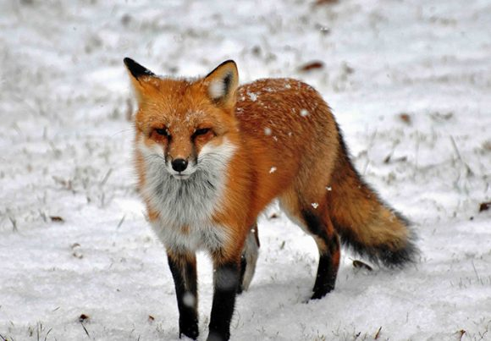
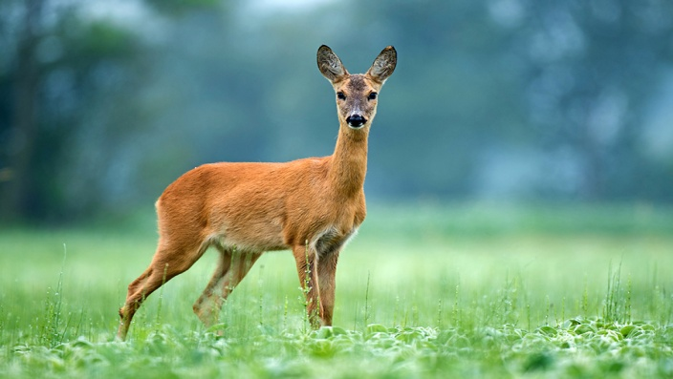
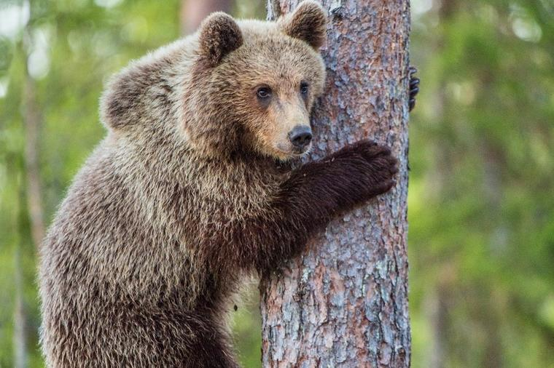
Дивље животиње које живе у шуми су:
вук
медвед
лисица
срна
Присети се још неких животиња које живе у шуми. Запиши у свеску најмање шест дивљих животиња из шуме.
Ове животиње своју храну налазе у шуми, где и праве своја скровишта. У потрази за храном знају свратити и до ливаде.

Slide 6
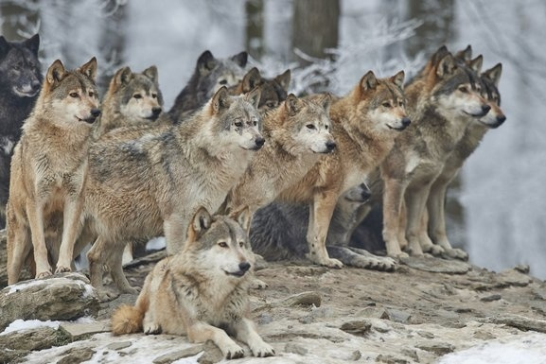
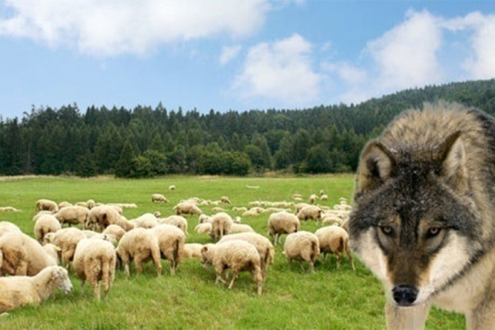
Вук
Вук се креће у групи. Групу вукова називамо чопор.
Шта мислиш које домаће животиње највише волимо да једемо?
Вук лови: срне, лисице, зечеве, али и домаће животиње... О младима брину родитељи и остали вукови из чопора.

Slide 7
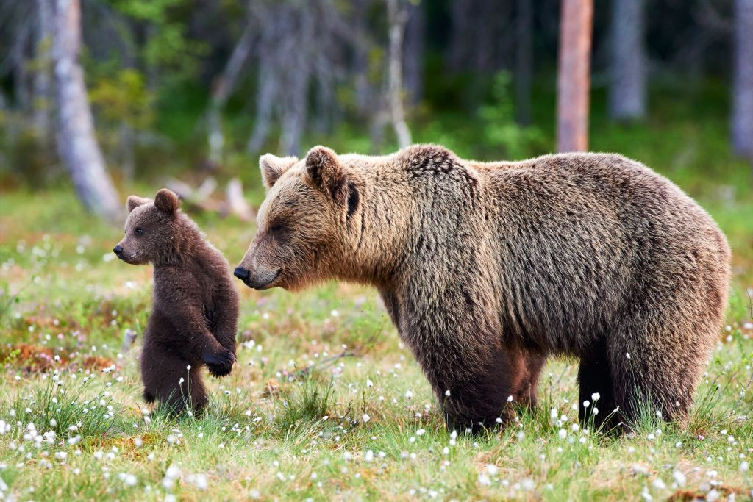
Медвед
Медвед насељава планинска подручја обрасла шумом. Он не живи у чопору као вук, већ живи самостално. Тело му је прекривено крзном и одликује га велика снага. Једе плодове биљака, а храни се и месом других животиња.
Кликни и одслушај.

Slide 8
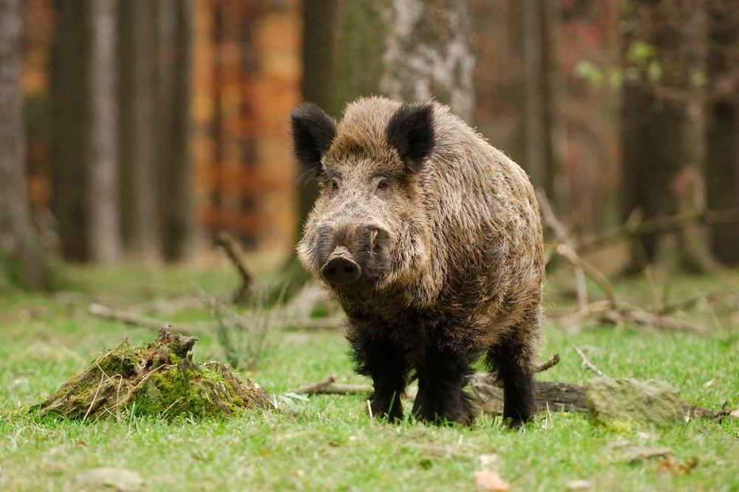
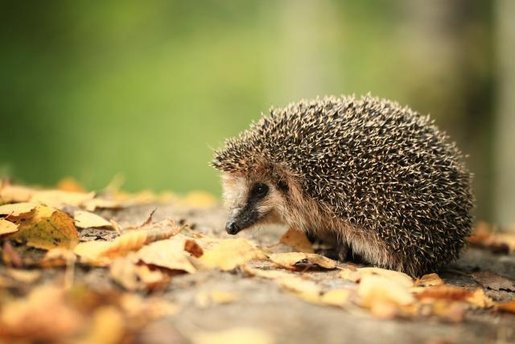
Дивља свиња
Жир је плод ког дрвета?
Живи у шуми обично где има воде. Храни се бубицама, глистама, корењем и плодовима биљака, нарочито жиром.
Лови ноћу.
ЈЕЖ
Јеж је такође становник шуме. Тело му је прекривено бодљама. Храни се глистама, пауцима, бубама и пужевима. Бодље му помажу да се спаси од непријатеља.

Slide 9
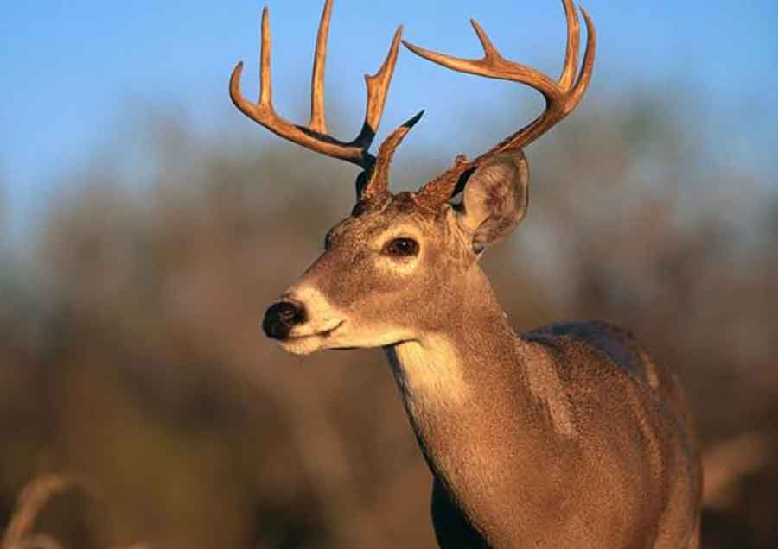
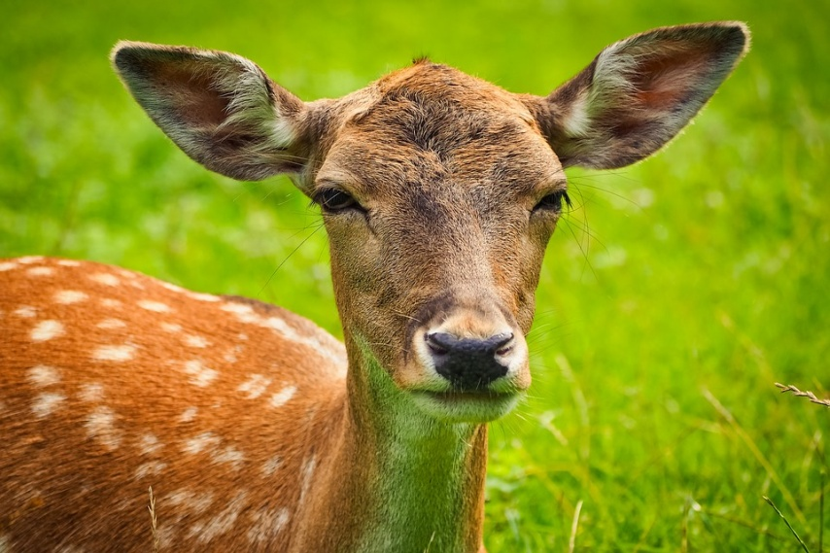
Јелен
Живим у групама која се зову крда. Храним се травом, кором дрвећа, кестеном, жиром... Моја женка се зове кошута.

Slide 10
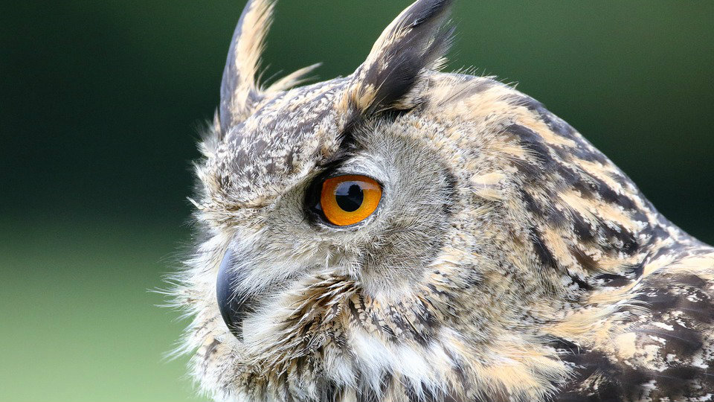
Сова
Ако видите моје младунце на тлу, помoзите им тако што ћете их попети на неку вишу грану.
Совама је тело прекривено перјем. Виде у скоро потпуном мраку због чега свој плен лове ноћу. Хране се мишевима.

Slide 11
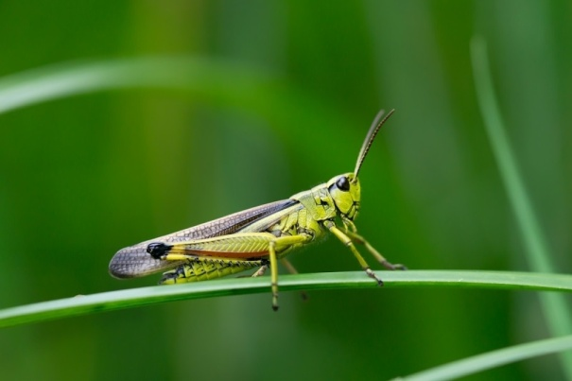
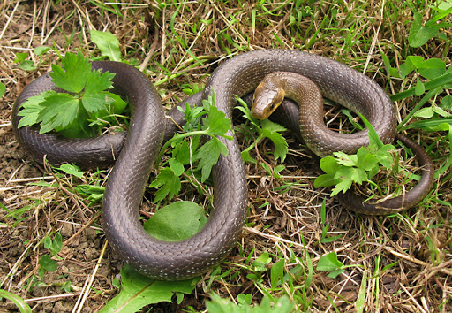
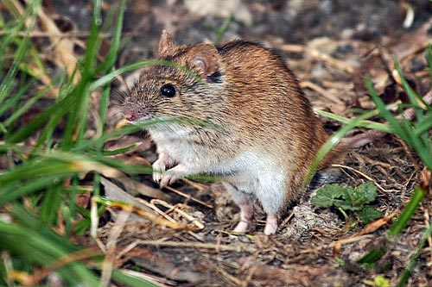
Дивље животиње које можемо наћи на ливади:
скакавац
змија
миш
На ливади можемо наћи и многе друге животиње. У своју свеску запиши шест животиња које живе и хране се на ливади.

Slide 12
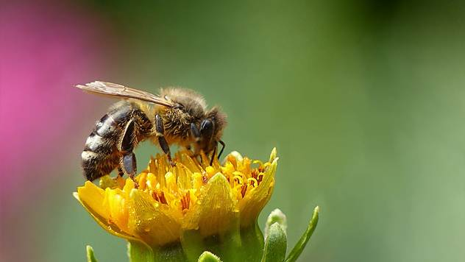
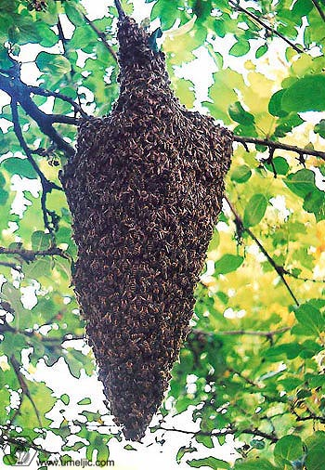
Пчеле
Пчеле живе на ливади. Оне се крећу у групи која се назива рој.
Пчела у прикупљању нектара од којег настаје мед.

Slide 13
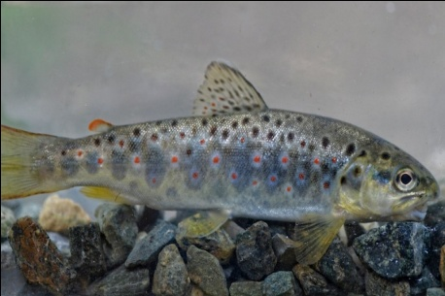
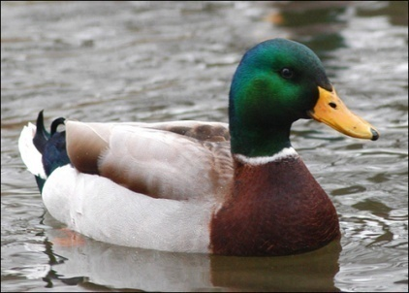
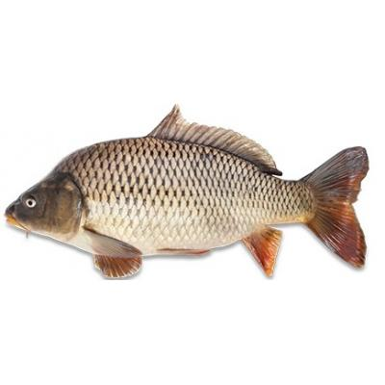
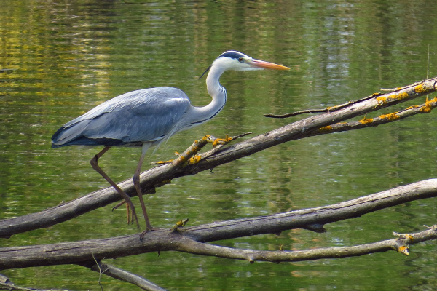
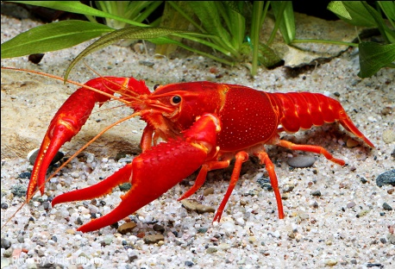
У води живе:
Поред воде живе:
дивља патка
пастрмка
шаран
рак
Чапља
Има дуге ноге и дугачак кљун како би лакше пролазила кроз воду и ловила у њој. Храни се рибама и жабама. Често стоји на једној нози чекајући плен.
У води живе и многе друге врсте риба и животиња. У своју свеску напиши неколико животиња које живе у и поред воде.

Slide 14
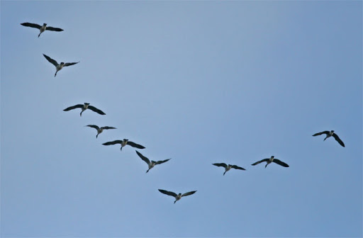
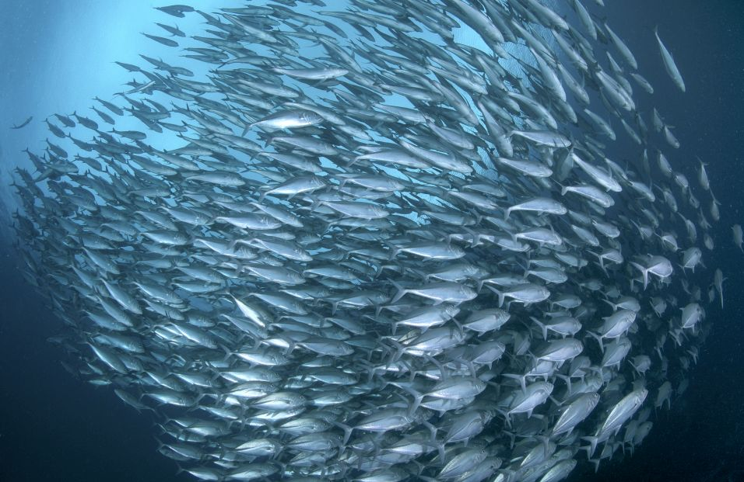
јато птица
јато риба
Птице и рибе се крећу у групи која се назива јато.

Slide 15
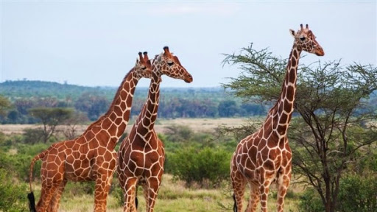
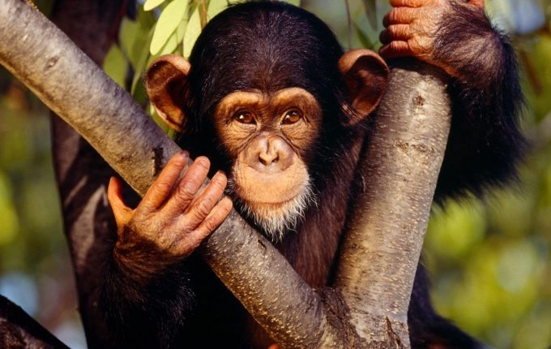
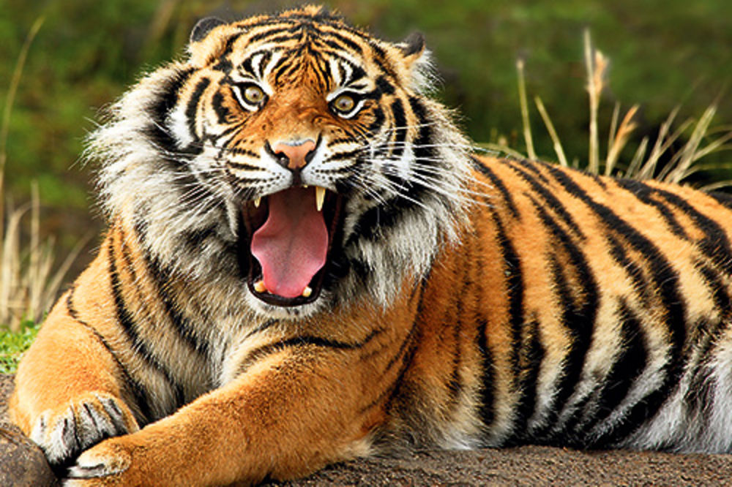
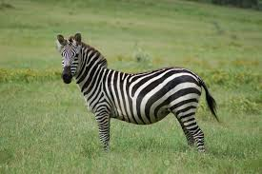
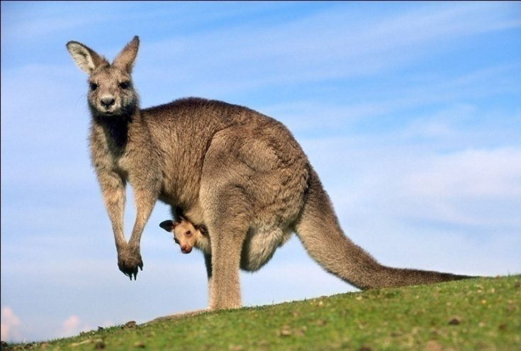
Многе дивље животиње не живе у нашим крајевима. Неке од њих можемо видети у зоолошком врту. То није њихово природно станиште због тога се човек стара о њима.

Slide 16
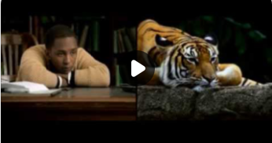
Сви смо повезани!
Кликни и одгледај видео.
У њему ћеш видети како су човек, дивље животиње и природа повезани. И животиње имају осећања због тога је веома важно како се опходиш према њима!

Slide 17
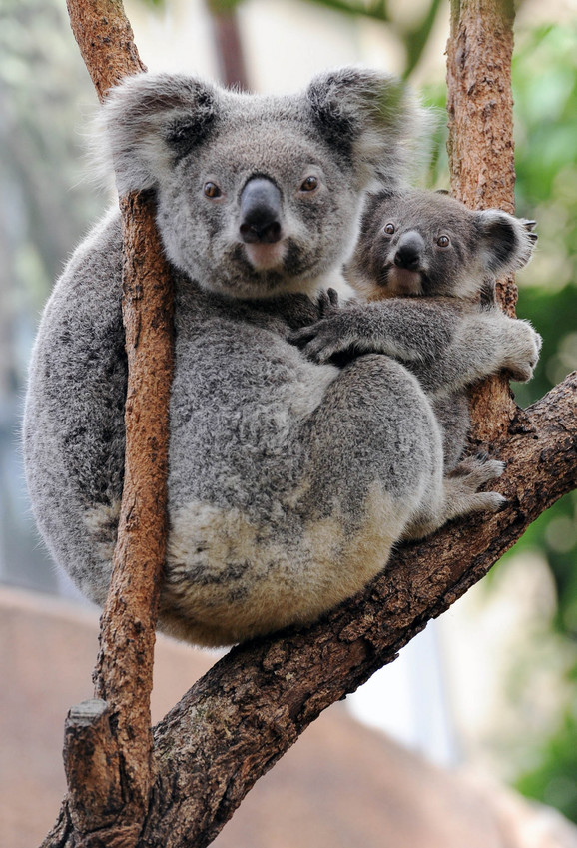
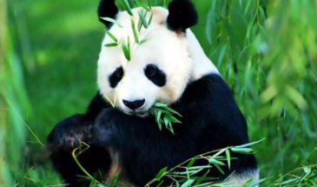
ВАЖНО!
Коале и панде спадају у групу угрожених животиња. Оне су само неке од врста животиња којима прети да нестану са наше планете. Веома је важно како се опходиш према природи, а животиње су део ње. После посете неког излетишта ђубре баци у канту или прикупи у кесу. Не пали ватру у шуми јер она може да се прошири и да настрадају животиње које ту живе. Како још можеш да помогнеш животињама?

Slide 18
Домаћи задатак
Нацртај једну дивљу животињу која живи у нашој земљи.
Нацртај једну дивљу животињу која не живи код нас.
Уради у радној свесци 34. и 35. страну.

